Slide 1

PHẦN MỀM QUẢN LÝ THƯ VIỆN
BÁO CÁO ĐỒ ÁN CUỐI KÌ
GIẢNG VIÊN HƯỚNG DẪN: HUỲNH NGỌC TÍN

Slide 2
19521847
19522270
19522071
THÀNH VIÊN CỦA NHÓM
Nguyễn Trí Minh
Bùi Minh Thịnh
Vũ Ngọc Mỹ Phương
19522353
19522115
Võ Trung Tín
Phạm Ngọc Quyên

Slide 3
01
02
KHẢO SÁT THỰC TẾ
KẾ HOẠCH LÀM VIỆC
03
04
DEMO
QUY TRÌNH PHÁT TRIỂN
NỘI DUNG

Slide 4

KHẢO SÁT THỰC TẾ
01
Hiện nay việc nghiên cứu chuyên sâu về học thuật
không ngừng tăng lên và đòi hỏi việc nâng cao chất lượng
trải nghiệm cũng như nguồn thông tin phải luôn được cập nhật
hằng ngày, đặc biệt là tại các thư viện trường đại học nơi tập trung phần lớn các sinh viên, những người có nhu cầu cao về
việc học tập, trau dồi kiến thức.
Tuy nhiên, thực trạng một số hệ thống thư viện của nhiều nơi vẫn còn sơ sài trong vấn đề quản lý.

Slide 5

Một số khó khăn trong thực tế:
ĐỘC GIẢ | THỦ THƯ
- Công tác mượn sách diễn ra một cách thủ công, có phần lạc hậu với thời đại, kém hiệu quả. Người mượn sách cần phải tìm tài liệu bằng cách tự tìm trong nhiều cuốn sách có tại thư viện. Dẫn đến việc độc giả không chủ động trong việc mượn sách. - Nguồn thông tin chưa được thường xuyên cập nhật mỗi ngày dẫn đến việc độc giả phải học tập những kiến thức, thông tin có phần “chậm trễ” so với thời đại. - Nhu cầu lớn nhưng chưa đáp ứng đủ. - Việc viết ý kiến phản hồi vẫn còn hạn chế. | - Thủ thư hiện tại phần lớn vẫn phải quản lý công việc chủ yếu bằng giấy tờ hoặc có sự trợ giúp của các phần mềm tin học nghiệp vụ. - Việc thống kê thông tin vẫn chưa thực sự hiệu quả. - Gửi thông tin đến người sử dụng mới chỉ có hình thức bảng thông báo trên thư viện. Điều này chưa thực sự đáp ứng được yêu cầu của người sử dụng.

Slide 6
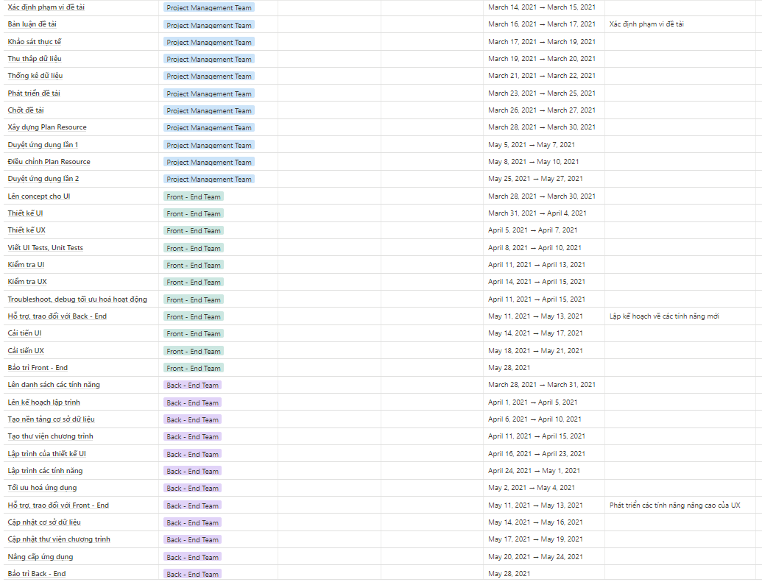
02. KẾ HOẠCH LÀM VIỆC

Slide 7
PHÂN CHIA CÔNG VIỆC THEO MÀN HÌNH
TRÍ MINH
Màn hình chính – màn hình điều khiển.
MINH THỊNH
Màn hình quản lý sách (Chức năng Thêm, Xóa Sửa)
TRUNG TÍN
Màn hình Mượn - Trả sách (Chức năng Thêm, Xóa Sửa)
NGỌC QUYÊN
Màn hình Quản lý Độc Gỉa (Chức năng Thêm, Xóa Sửa)
MỸ PHƯƠNG
Màn hình đăng nhập, đăng ký, chỉnh sửa thông tin cá nhân

Slide 8
03. QUY TRÌNH PHÁT TRIỂN
Chọn mô hình THÁC NƯỚC cho việc xây dựng phần mềm quản lý thư viện.
GIAI ĐOẠN PHÁT TRIỂN | CÔNG VIỆC HỖ TRỢ | TÍNH CHẤT CÔNG VIỆC
Requirements | Requirements | - Team phải đồng hành cùng với khách hàng, và lên danh sách chi tiết về những yêu cầu về tính năng của phần mềm. - Phác thảo sơ lược về những tính năng cần phải có và những giới hạn cho phép trong dự án - Kết quả những tính năng được yêu cầu phải được viết thành một bản tài liệu hoàn chỉnh.
Design | Analysis | - Lựa chọn về công nghệ phù hợp để thiết kế cho hệ thống phần mềm. - Lựa chọn các phần sẽ tiến hành thiết kế.
 | Design | - Tiến hành thiết kế. - Bám theo các lựa chọn đã nêu ra và theo tài liệu SRS đã lập ở quá trình Requirements
 | Design Testing | - Kiểm thử lại thiết kế xem có đạt yêu cầu không.
Development | Module Setting | - Xây dựng trước các lớp module cần thiết của phần mềm.
 | Functional Building | - Xây dựng các chức năng chính của phần mềm dựa theo các module đã cài đặt.
 | Database | - Tiến hành xây dựng cơ sở dữ liệu cho phần mềm

Slide 9
GIAI ĐOẠN PHÁT TRIỂN | CÔNG VIỆC HỖ TRỢ | TÍNH CHẤT CÔNG VIỆC
Integration and Testing | Component Testing | - Thực hành kiểm tra các chức năng và phân tích các câu lệnh lập trình. - Việc kiểm tra một số phần của các câu lệnh code sau khi hoàn thành. - Hướng đến việc cô lập một phần code và xác minh tính chính xác của nó.
 | Integration Testing | - Quá trình kiểm thử tích hợp được bắt đầu sau khi tất cả các thành phần của dự án đã được kiểm tra. - Hướng đến việc làm rõ chức năng, hiệu suất và độ tin cậy của phần mềm. - Việc kiểm tra có thể giúp phát hiện các khiếm khuyết tiềm ẩn.
 | System Testing | - Đây là phần trọng tâm của việc kiểm chứng và hoàn thành hệ thống - Việc kiểm tra hệ thống bao gồm ba nội dung chính: Thử nghiệm chức, Thử nghiệm năng suất hoạt động, Thử nghiệm độ bảo mật thông tin…
 | Acceptance Testing | - Được thực hiện bởi các bên liên quan chính của dự án như users hoặc customers. - Hướng đến việc đánh giá xem tất cả các yêu cầu đặt ra ban đầu của dự án đã thỏa mãn được bên yêu cầu, người sử dụng hay chưa.
Deployment | Deployment | - Sản phẩm phần mềm được triển khai vào môi trường trực tiếp (máy của khách hàng) để kiểm tra hiệu suất phần mềm.
Maintenance | Maintenance | - Tiến hành giải quyết các vấn đề của khách hàng khi có phản ánh về lỗi hoặc các khiếm khuyết được phát hiện. - Tối ưu hóa hiệu suất sản phẩm.

Slide 10

04. DEMO

